Slide 1
Проект
Открытие интернет-магазина бытовой техники
Выполнили: Хусаинов Р. М., Файзрахманов В.,

Slide 2
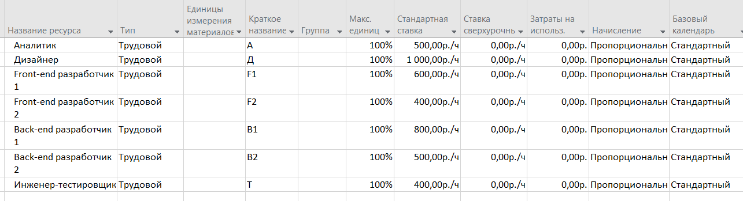
Таблица ресурсов

Slide 3
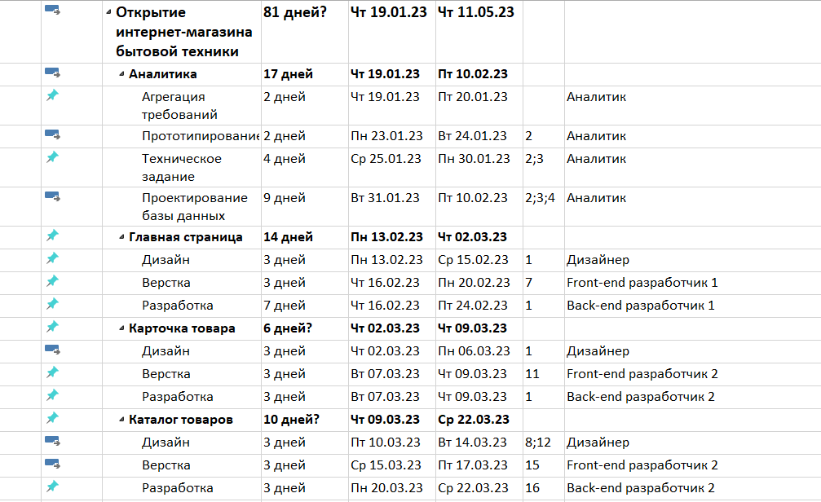
Таблица работ. Часть 1

Slide 4
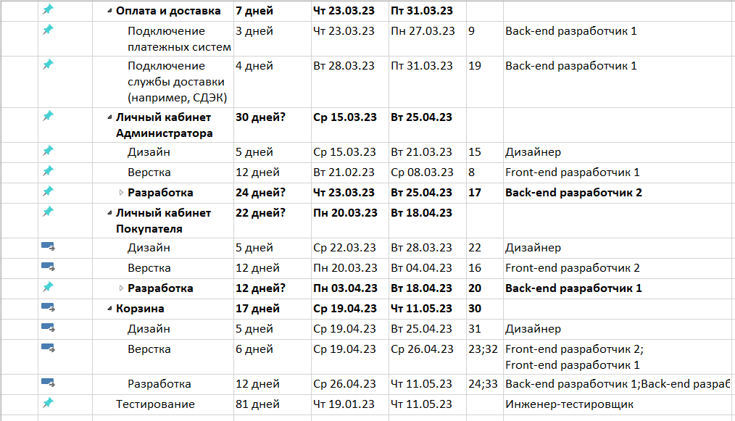
Таблица работ. Часть 2

Slide 5
Диаграмма Ганта. Часть 1

Slide 6
Диаграмма Ганта. Часть 2

